Slide 1
Plataforma Web de Comercio y Difusión para Ferroeléctricos PYP

Slide 2
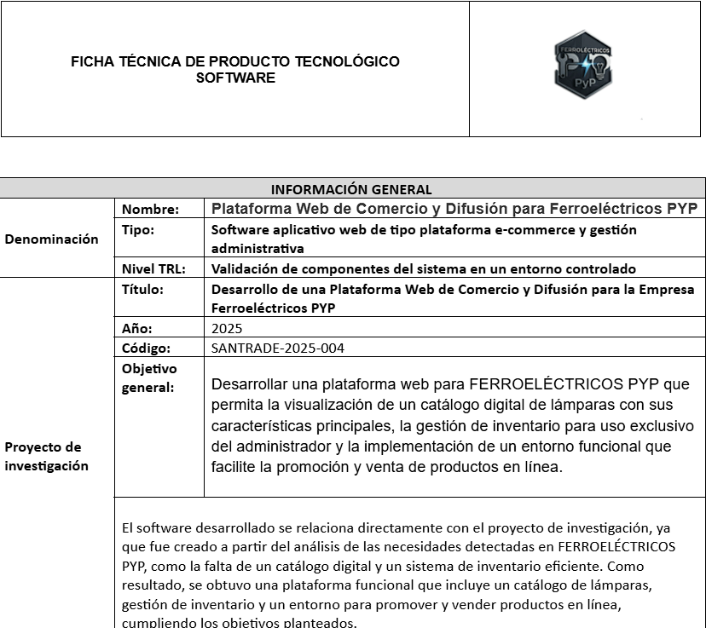
FICHA TÉCNICA
ENLACE:
https://docs.google.com/document/d/1Xg04Ev5vHcdJDd6P3uCGrEc1lvTKQptQ/edit?usp=drive_link&ouid=104246757720328260294&rtpof=true&sd=true

Slide 3
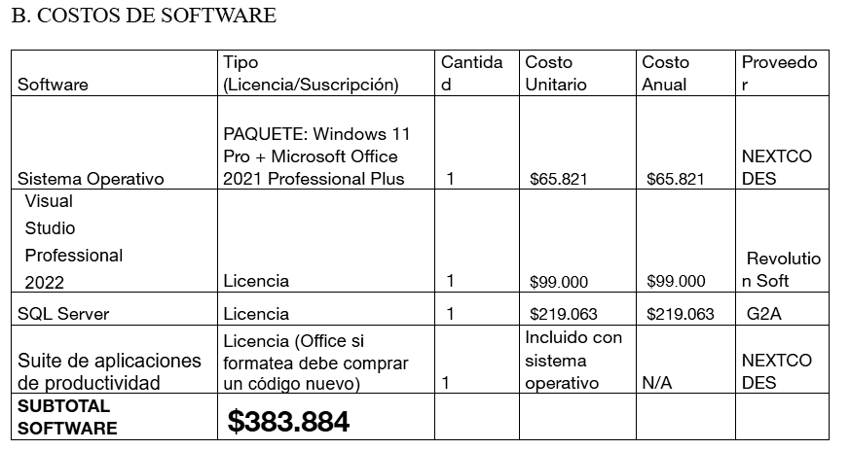
COSTOS SOFTWARE
ENLACE:
https://docs.google.com/document/d/10snrqDgXyk0vp9TtZCpwZC5sz3J5tPrD/edit?usp=drive_link&ouid=104246757720328260294&rtpof=true&sd=true

Slide 4
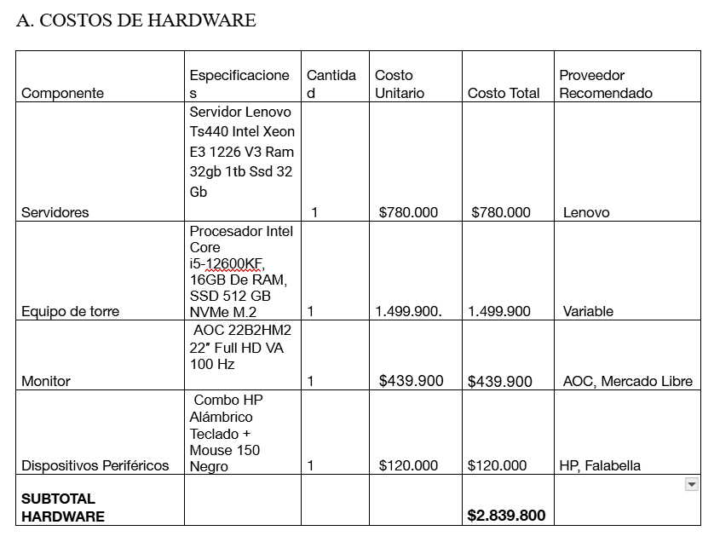
COSTOS HARDWARE
ENLACE:
https://docs.google.com/document/d/10snrqDgXyk0vp9TtZCpwZC5sz3J5tPrD/edit?usp=drive_link&ouid=104246757720328260294&rtpof=true&sd=true

Slide 5
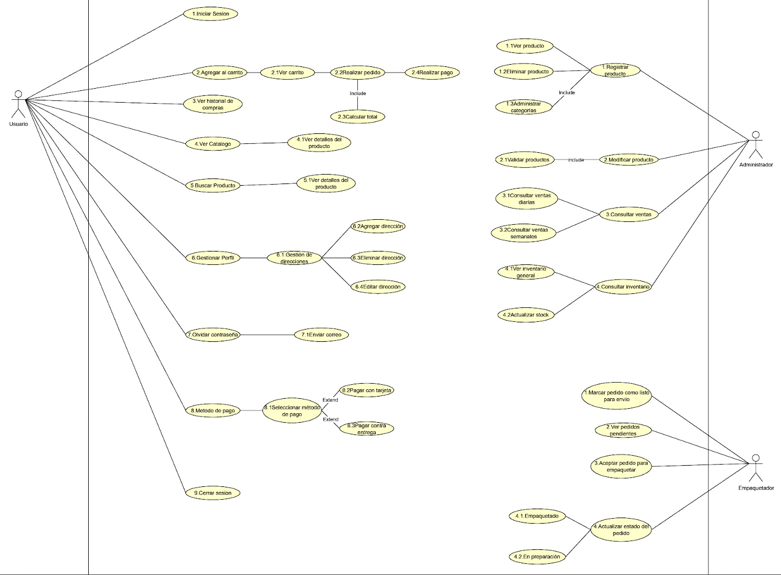
DIAGRAMA DE CASOS DE USO
ENLACE:
https://drive.google.com/file/d/1R2tAL9RqktQFAmykRMbtKF45HMwbNyoA/view?usp=drive_link

Slide 6
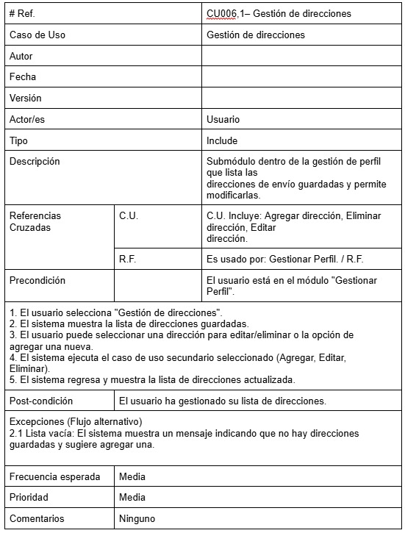
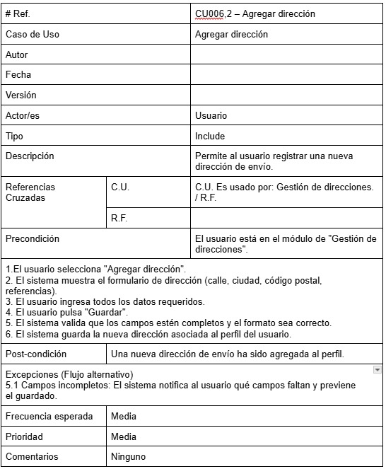
CASOS DE USO EXTENDIDO
ENLACE:
https://drive.google.com/file/d/1R2tAL9RqktQFAmykRMbtKF45HMwbNyoA/view?usp=drive_link

Slide 7
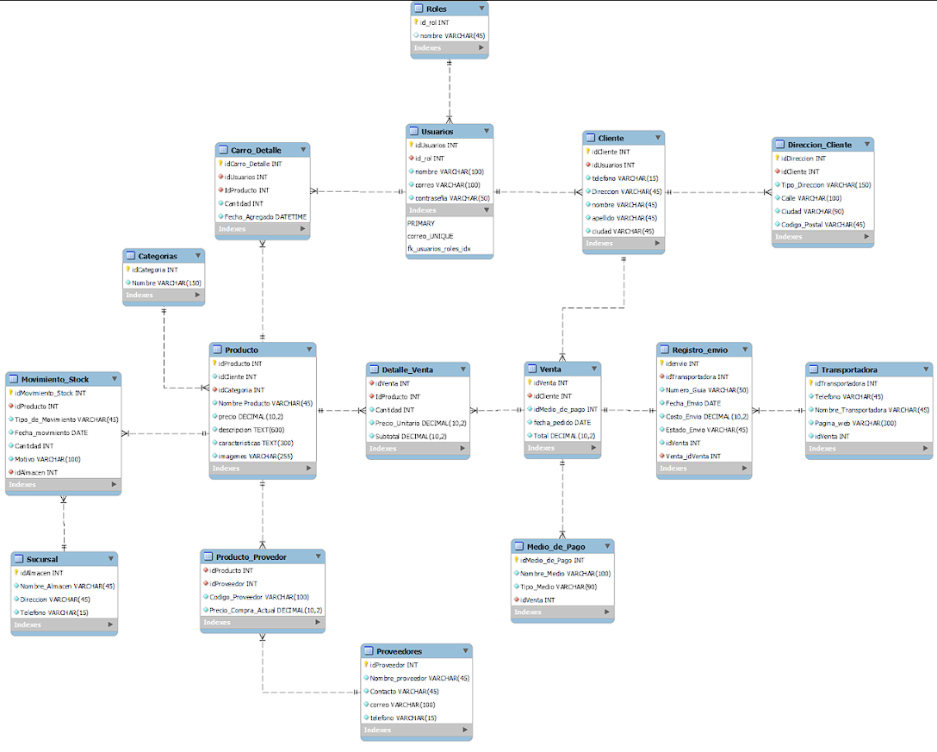
MODELO ENTIDAD RELACIÓN
ENLACE:
https://drive.google.com/file/d/1wl135sKEpE6eLqcimtUPO9LbCifFSh7V/view?usp=drive_link

Slide 8
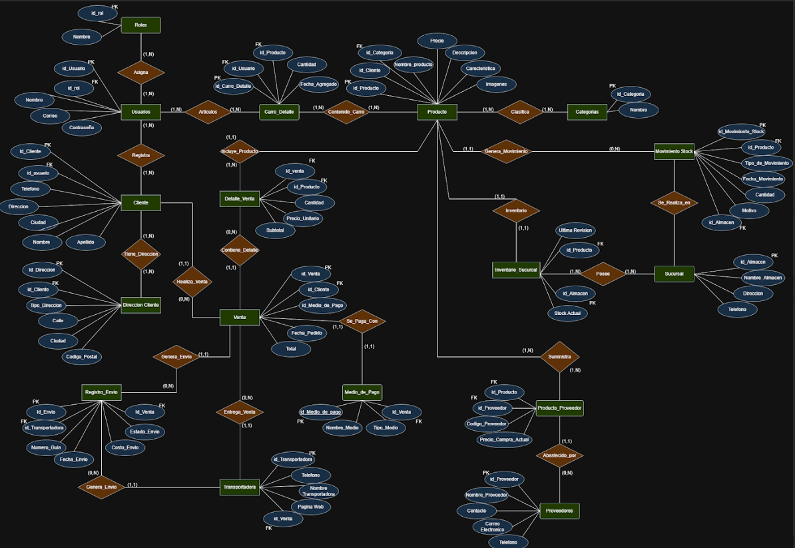
MODELO RELACIONAL
ENLACE:
https://drive.google.com/file/d/1ndE-WOEMACjQK3IPZ67GDkBmFz3WO8bv/view?usp=drive_link

Slide 9
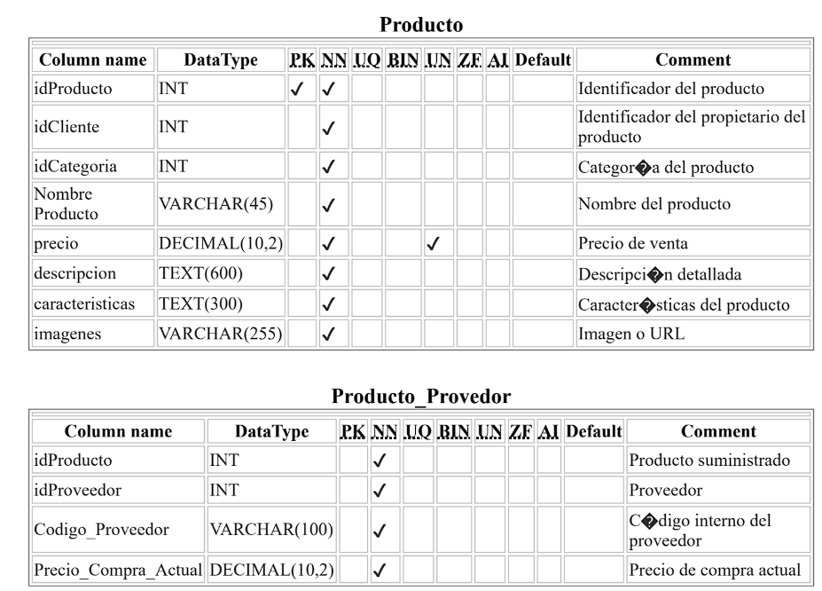
DICCIONARIO DE DATOS
ENLACE:
https://drive.google.com/file/d/1ESyLMZOKQTMlTgeCWAgZj_Ur77P9LegR/view?usp=drive_link

Slide 10
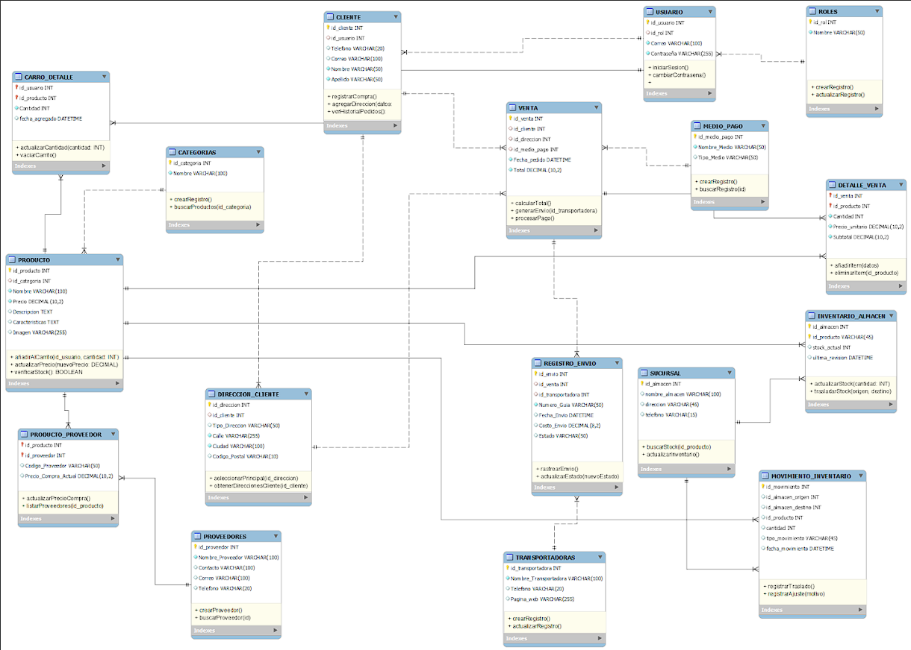
DIAGRAMA DE CLASES
ENLACE:
https://drive.google.com/file/d/1ndE-WOEMACjQK3IPZ67GDkBmFz3WO8bv/view?usp=drive_link

Slide 11
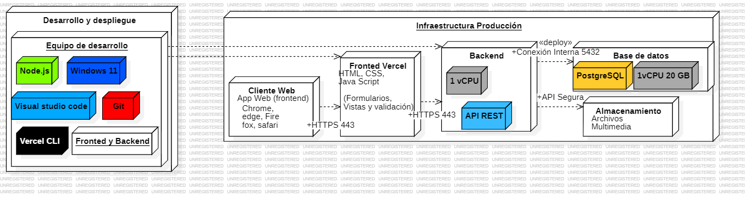
DIAGRAMA DE DESPLIEGUE
ENLACE:
https://drive.google.com/file/d/10_g0EbYtJsJ_tXZ22sx5azB0PfKkTOZl/view?usp=drive_link

Slide 12


